Slide 1
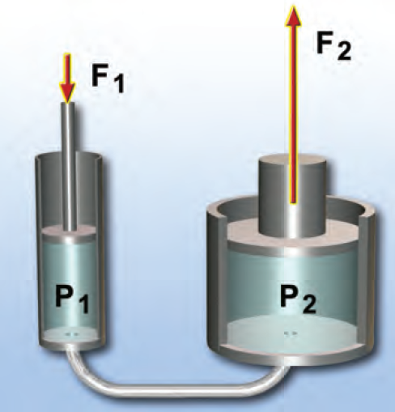
ΦΥΣΙΚΗ Β΄ ΓΥΜΝΑΣΙΟΥ
4.4 Αρχή του Pascal
(Σχολικό σελ 75-76)
Ερωτήσεις
Απαντήσεις
1. Πώς ονομάζονται δύο συγκοινωνούντα
δοχεία με κινούμενα έμβολα τοποθετημένα
στην επιφάνεια του υγρού;
υδραυλικό πιεστήριο
2. Τι προκαλεί η δύναμη (F1) που ασκείται στο
μικρό έμβολο;
Δημιουργεί πίεση (Ρ1) στο υγρό
3. Τι ιδιότητα έχει η πίεση που δημιουργείται σε
ένα σημείο ενός ρευστού που ηρεμεί;
μεταφέρεται σε όλα τα σημεία του υγρού
4. Πώς ονομάζεται η διαπίστωση:
«Η πίεση που δημιουργείται σε ένα σημείο
ενός ρευστού που ηρεμεί μεταφέρεται
αναλλοίωτη σε όλα τα σημεία του υγρού»;
Αρχή του Pascal
5. Τι συμβαίνει στο υδραυλικό πιεστήριο;
Αν τοποθετήσουμε μικρή δύναμη (F1) στο μικρό έμβολο δημιουργείται μεγάλη δύναμη (F2) στο μεγάλο

Slide 2
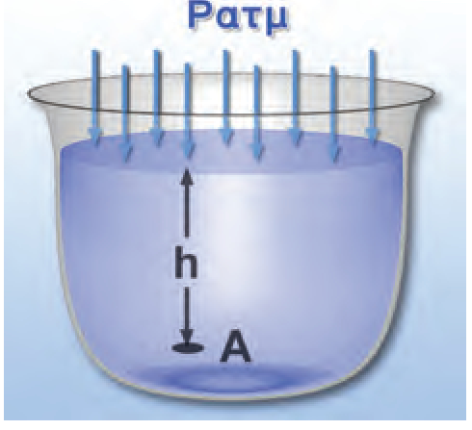
Ερωτήσεις
Απαντήσεις
Ρ1=Ρ2 $\underset{⇒}{Ρ=\frac{F}{Α}}$
6. Ποια σχέση συνδέει τις δυνάμεις F₁ και F₂;
7. Πώς δικαιολογείται ότι η F₂ ένα είναι
μεγαλύτερη από την F₁
Επειδή Α2 είναι μεγαλύτερο του Α₁
για να είναι τα κλάσματα ίσα πρέπει και F₂ μεγαλύτερη από την F₁
$\frac{F_{1}}{A_{1}}=$ $\frac{F_{2}}{A_{2}}$
8. Από ποια σχέση υπολογίζεται η πίεση του
σημείου (Α) του υγρού του σχήματος;
ΤΕΛΟΣ

